Slide 1
Asp.net Core App Monitoring

Slide 2
Table of Contents
App insights 주요 기능
Live Metrics
Performance
End to End Transaction
Custom 데이터 저장 및 조회
개요
Custom Property
Open-Telemetry (optional)
Signoz
Asp.net core에서 telemetry 전달
소스 참고
Summary - Overview (visualstudio.com)

Slide 3
주요 기능
Live Metrics
Performance
End-to-End Transaction

Slide 4
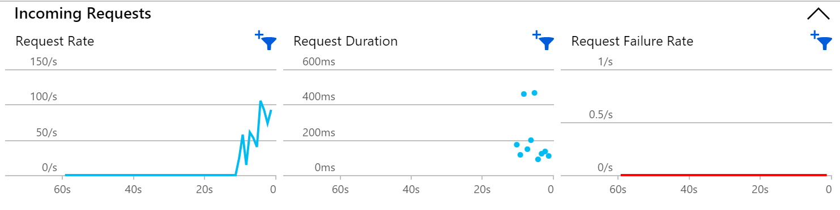
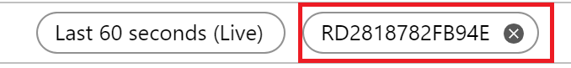
Live Metrics – Overview
웹-사이트의 라이브 모니터링을 위한 도구들을 제공. Azure Monitor를 통한 모니터링이 대략 2분 이상의 지연 이후에 기록되는 반면, 실시간 모니터링 기능을 제공하여 현재 서비스의 이상 유무를 파악할 수 있는 metrics를 제공.
Incoming Request는 인입되는 요청 빈도(request/sec) 및 요청의 응답시간 그리고, 요청 실패에 대한 데이터를 제공.
Application의 현재 성능이나 실패 이슈에 대해 파악 가능하며 하단에서 서버 필터를 제공하여 이슈가 있는 서버를 특정할 수 있는 도구를 제공.
Notes:
SQL VM 시작.
Siege로 트래픽 생성.
siege -t1M -c 10 https://appinsightkorea.azurewebsites.net/Home/Customer
siege -t1M -c 10 https://appinsightkorea.azurewebsites.net/Home/Redis

Slide 5
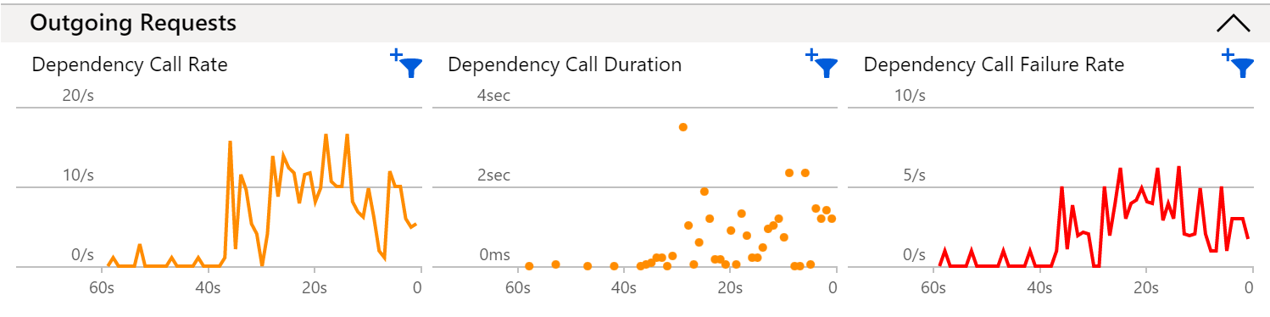
Live Metrics – Outgoing
웹-사이트에서 원격 리소스 호출에 대한 모니터링을 제공.
외부 리소스의 호출 빈도(request /sec)와 응답 시간 그리고, 실패에 대한 항목을 제공.
웹-사이트의 응답 지연이나 실패가 원격 리소스에 있는 경우 빠르게 문제를 isolation 할 수 있는 도구를 제공.
Notes:
Siege로 트래픽 생성.
siege -t3M -c 10 https://appinsightkorea.azurewebsites.net/Home/GetCustomerByState
일부 요청은 primary key 중복으로 실패.

Slide 6
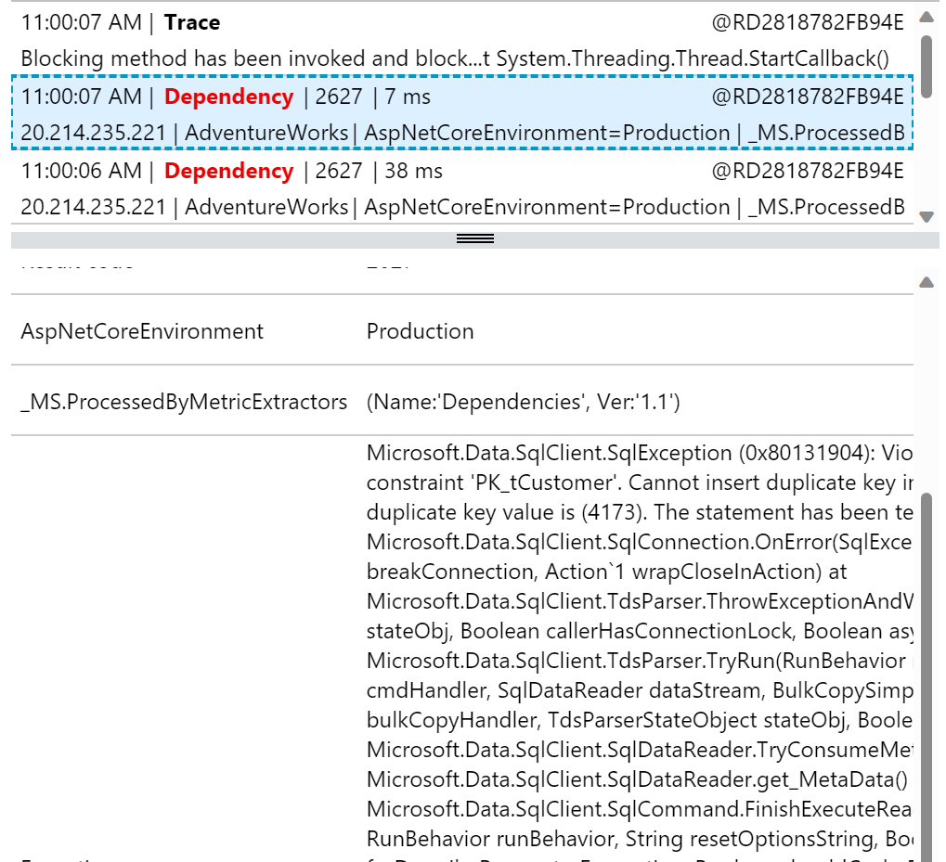
Live Metrics – Failure
기본적으로 이벤트의 라이브 피드에는 실패한 요청 및 종속성 호출, 예외, 이벤트 및 추적의 샘플이 표시됨
현재 예외 메시지 기반 기준은 가장 바깥쪽에 있는 예외 메시지를 사용
Notes:
Siege로 트래픽 생성.
siege -t3M -c 10 https://appinsightkorea.azurewebsites.net/Home/GetCustomerByState
일부 요청은 primary key 중복으로 실패.

Slide 7
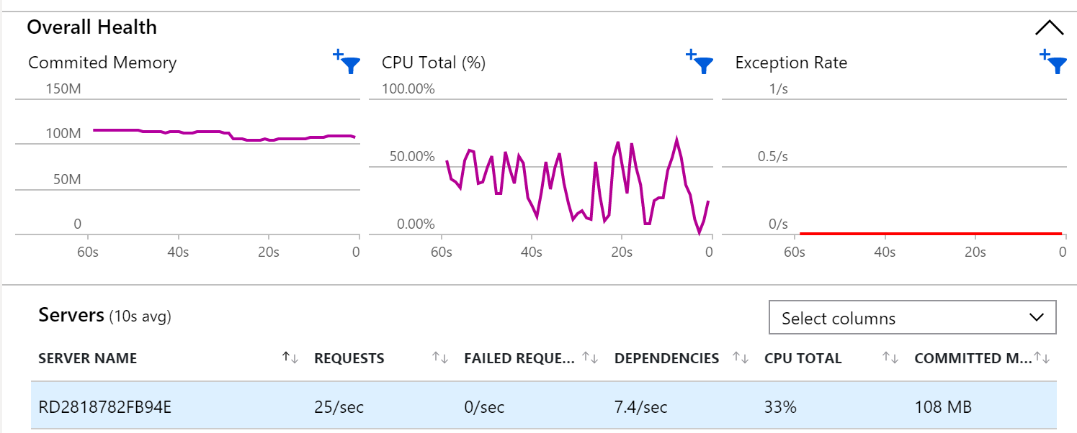
Live Metrics – Servers
웹-서버 인스턴스에 대한 CPU, Memory 사용 현황 그리고 오류 발생 빈도 등의 데이터를 제공.
App Service의 경우 VM 인스턴스의 리소스 사용 데이터를 그리고, AKS 등 container로 배포된 App의 경우 Container의 리소스 현황을 표시.

Slide 8
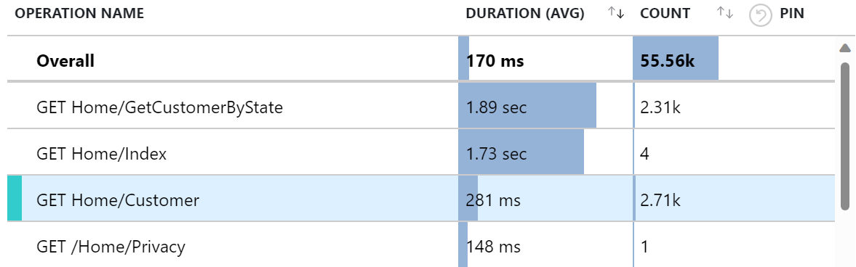
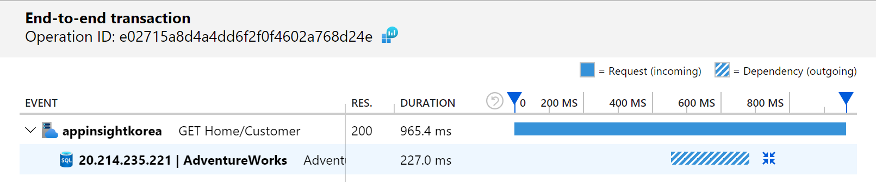
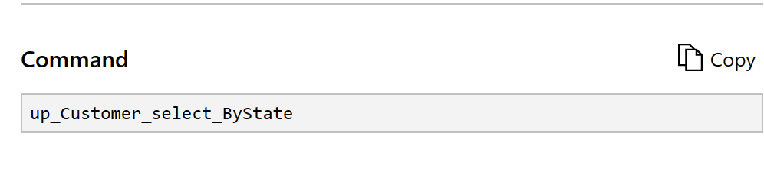
Performance & End to End Transaction
작업(호출 URL)별 호출 회수 및 응답 시간에 대한 데이터 제공.
Sample을 통해 단일 요청에 대한 상세 정보 제공 (End to End Transaction)
아래 예는 전체 페이지 응답시간은 960ms, SQL 서버 호출에 약 220ms 이 소요된 것을 확인할 수 있음.

Slide 9
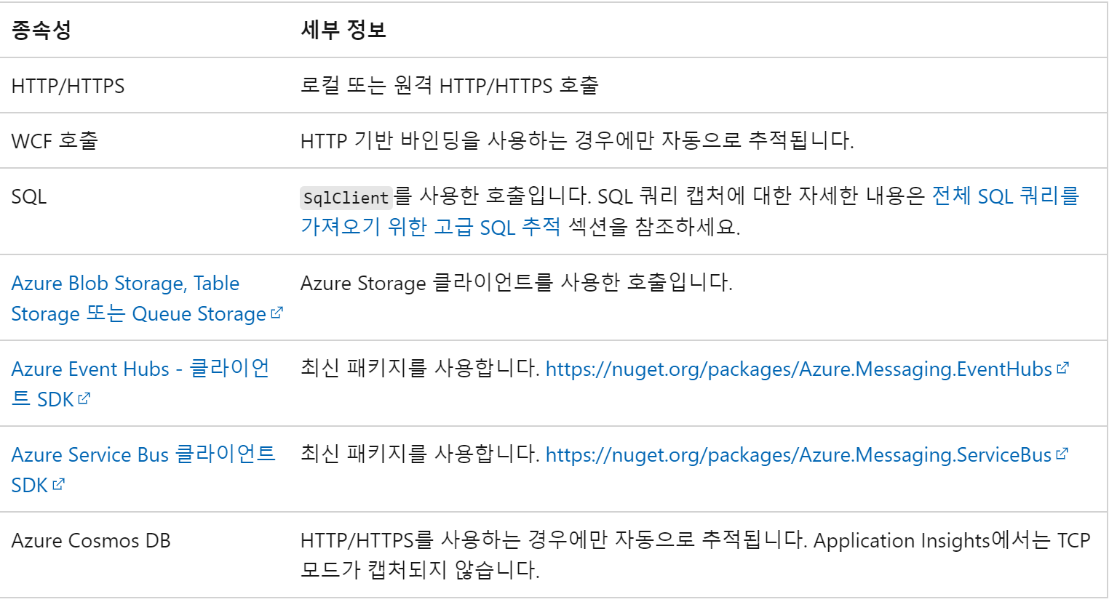
Performance 종속성 추적
참고: Application Insights의 종속성 추적 - Azure Monitor | Microsoft Learn
다음 리소스는 별도의 설정 or 코딩 없이 자동으로 종속성에 대한 모니터링 (end to end transaction 등)이 되나 일부 리소스(ex –Redis Cache)에 대한 모니터링은 추가 작업 필요.

Slide 10
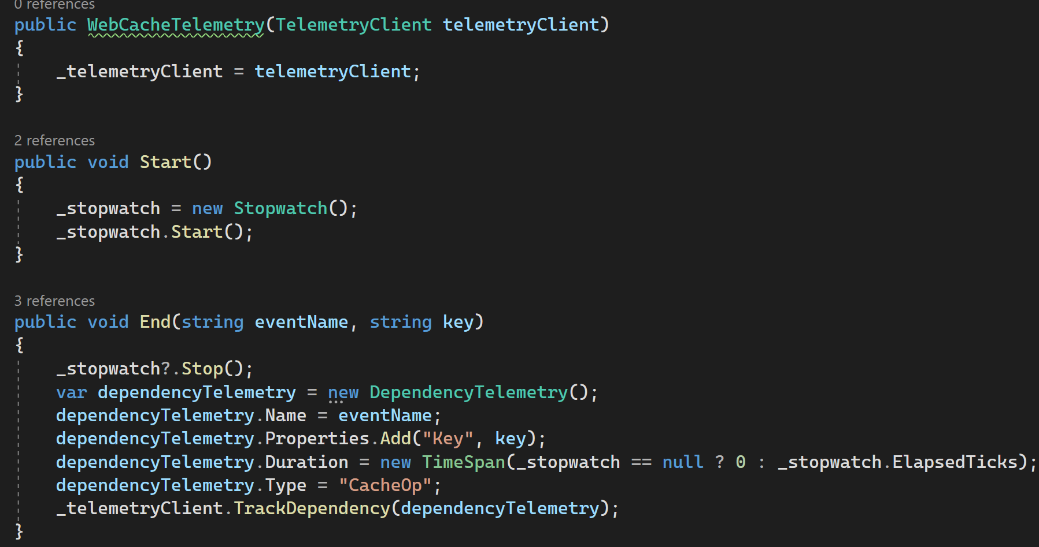
Performance 종속성 추적
기본적으로 종속성이 제공되지 않는 리소스에 대해 모니터링을 위해 추가 코드를 통해 모니터링할 수 있는 방법을 제공.
Dependency에 모니터링 구성을 통해 추적 가능.
참고: Monitor Node.js services with Application Insights - Azure Monitor | Microsoft Learn
.NET
Notes:
다음 페이지 호출 후 Performance > End to End Transaction에서 Redis 캐시에 대한 종속성 확인.
About - DapperV6 (appinsightkorea.azurewebsites.net)

Slide 11
Custom 데이터 저장 및 조회

Slide 12
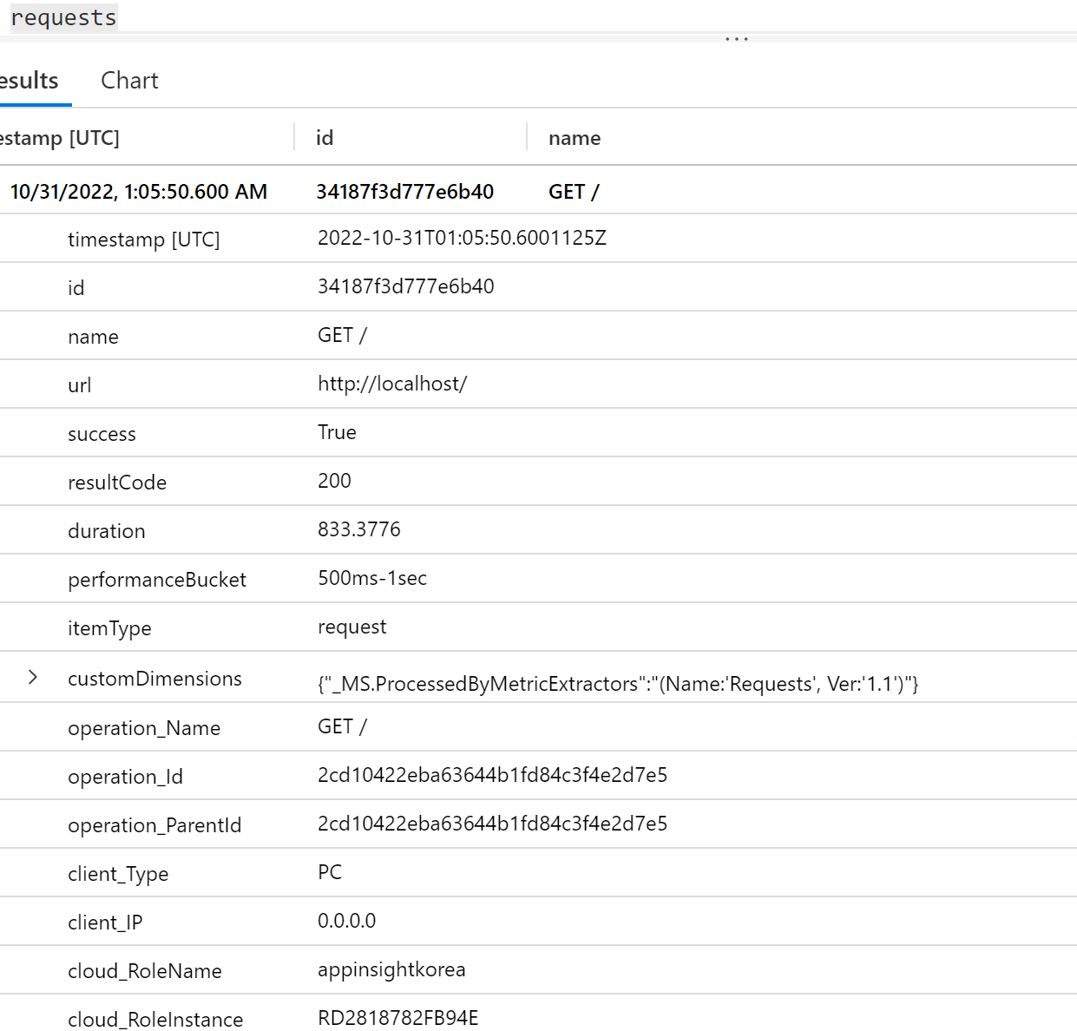
개요
참고: Data model for request telemetry - Azure Application Insights - Azure Monitor | Microsoft Learn
Application insight를 통해 개별 요청은 requests 테이블에 저장되며 기본 수집되는 데이터 목록은 다음과 같이 확인할 수 있음 (App insights > Logs 메뉴 접근)

Slide 13

Custom Property
기본적으로 수집되는 데이터 이외에 요청과 관련된 추가 데이터 수집이 필요한 경우, 추가 코딩을 통해 필요한 정보를 수집할 수 있음.
예를 들어 고객사에서 기존 웹-서버에서 수집하던 client IP 주소와 쿠키 정보 수집이 필요하나 App insight에서는 기본으로 수집되지 않기 때문에 custom Dimension을 사용해서 고객사에서 필요한 데이터를 수집할 수 있음.
Custom Property는 사용자 지정 속성의 이름-값 컬렉션이며 사용자 지정 차원으로 표준 원격 분석을 확장하는 데 사용됨. 예를 들어 주문 번호와 같은 특정 요청에 종속적인 데이터.
참고: Data model for request telemetry - Azure Application Insights - Azure Monitor | Microsoft Learn
키와 값에 대한 최대 크기는 다음과 같이 확인됨.

Slide 14
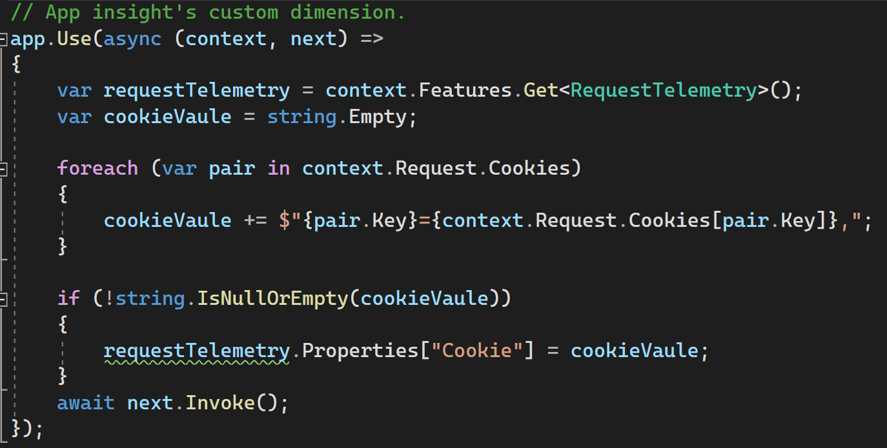
Custom Property
아래와 같이 App에서 필요한 속성에 대한 key, vaule를 명시하여 App Insights의 Requests에서 기본 속성과 함께 조회할 수 있음.
.NET

Slide 15
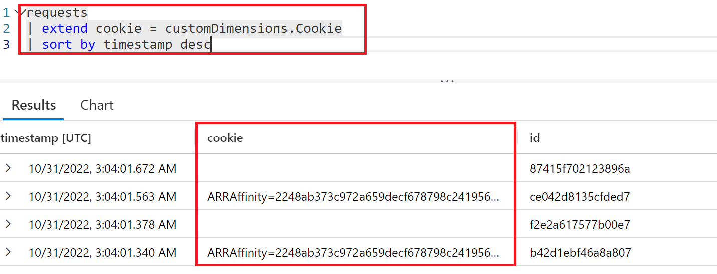
Custom Property
Application Insights의 Logs 메뉴를 통해 수집된 데이터 확인.
다음은 App에서 Cookie를 키 값으로 수집한 경우 requests를 통해 쿠키 값을 확인.

Slide 16
Open Telemetry

Slide 17
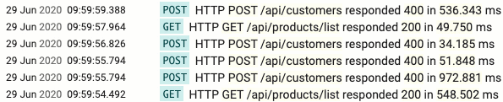
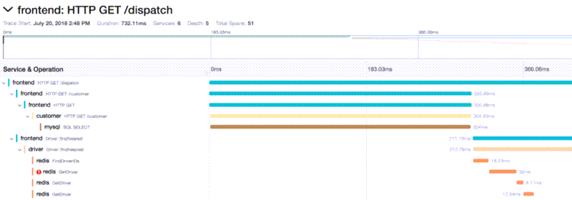
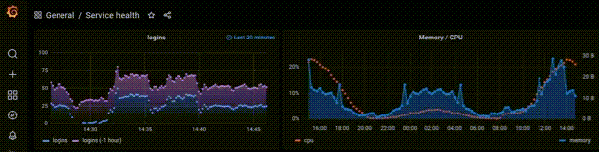
개요
OpenTelemetry는 Trace, Metrics 및 Log와 같은 원격 측정 데이터의 생성 및 관리를 위해 설계된 API, SDK, 도구 및 통합 세트
이 프로젝트는 선택한 백엔드로 원격 측정 데이터를 보내도록 구성할 수 있는 공급업체에 구애받지 않는 구현을 제공. Jaeger 및 Prometheus를 비롯한 다양한 인기 오픈 소스 프로젝트를 지원. 또한 많은 벤더가 OpenTelemetry를 직접 지원하거나 OpenTelemetry Collector를 사용하여 지원

Slide 18
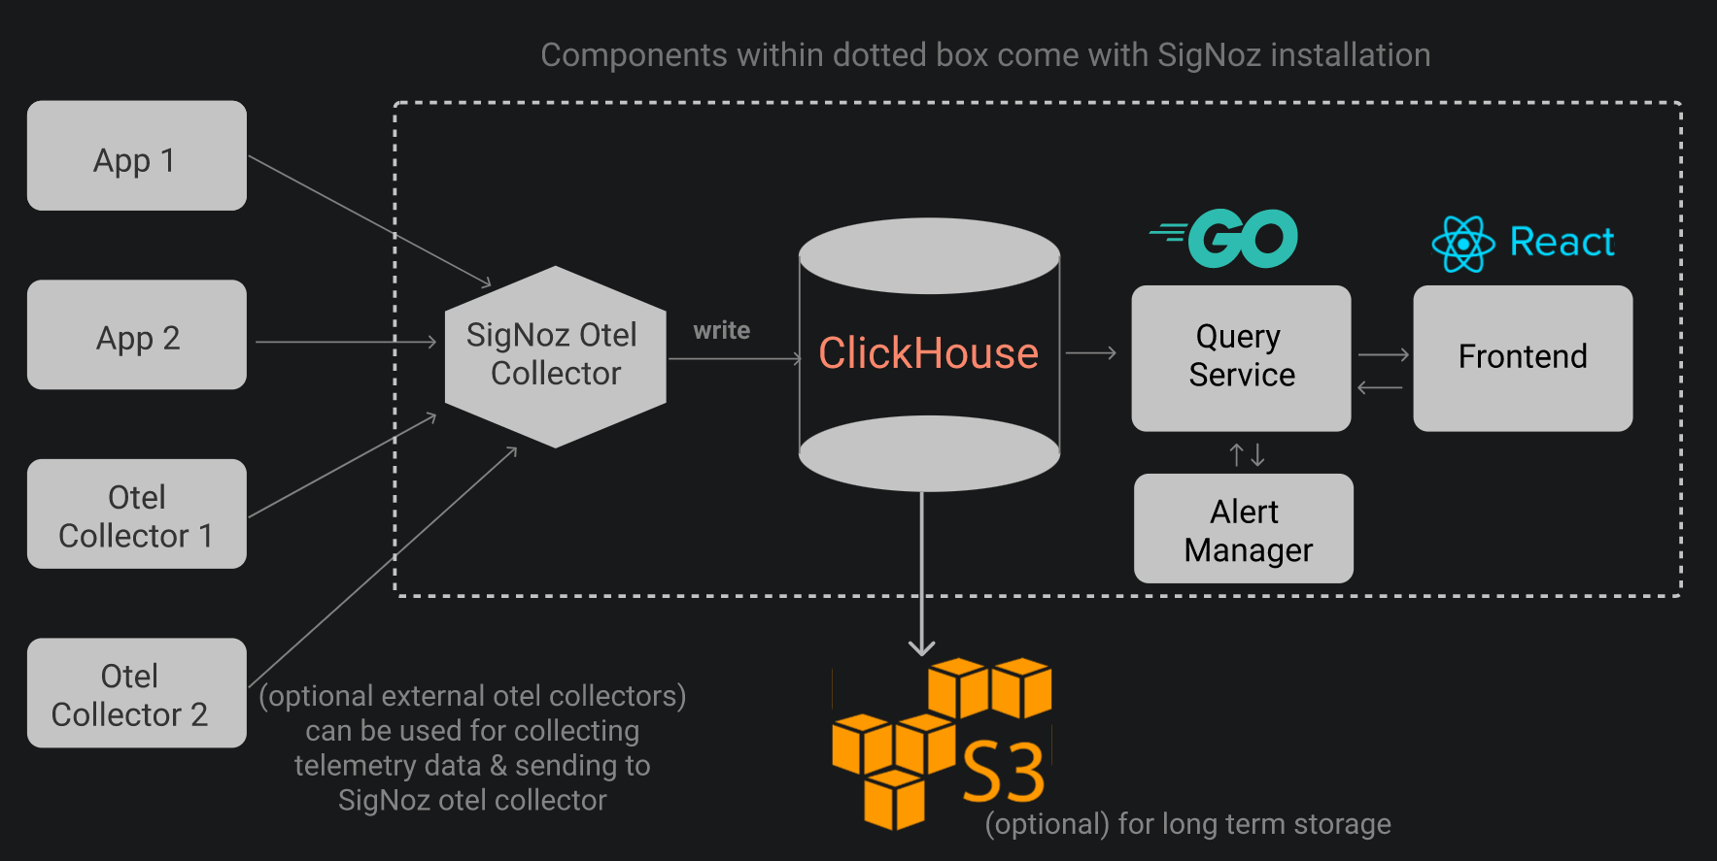
Signoz
참고: https://signoz.io/docs/install/
Application의 데이터를 수집하는 collector 및 데이터 확인을 위한 Portal 기능을 제공.
Kubernetes에 Helm을 통해 설치 및 구성.

Slide 19
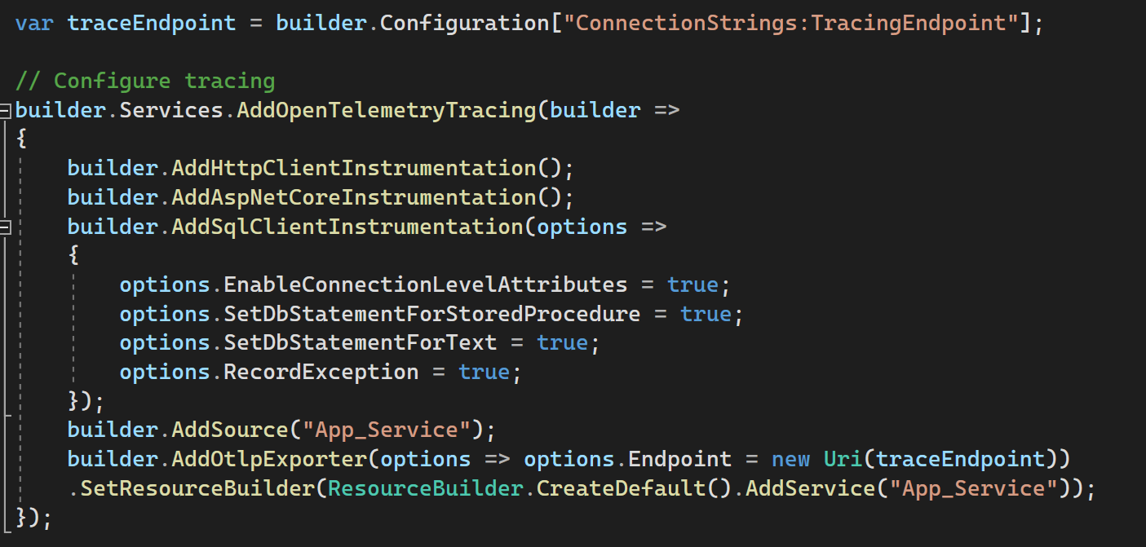
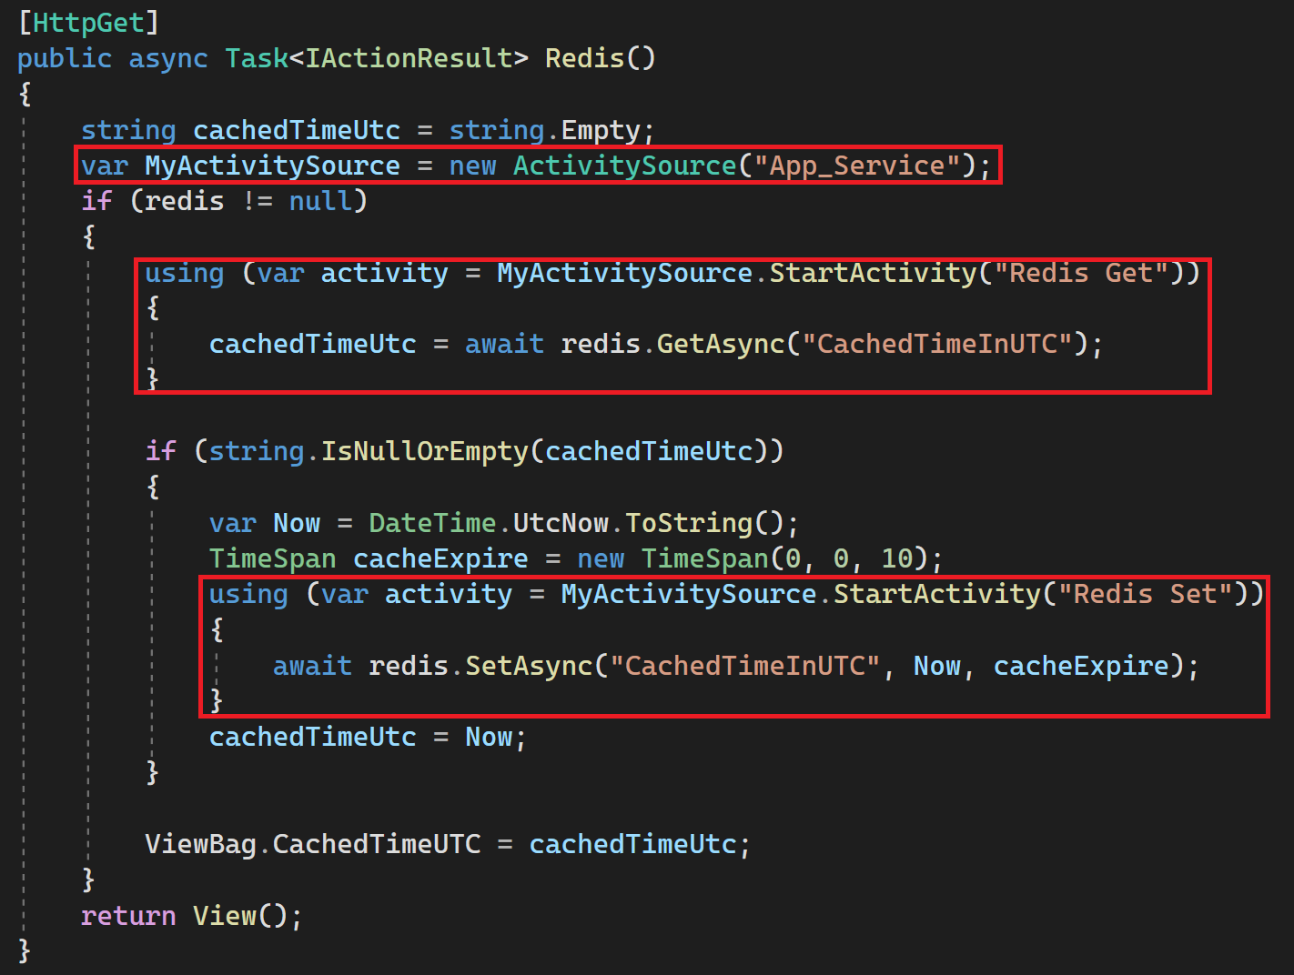
Asp.net App Metrics 전달
모니터링할 리소스(NuGet Gallery | Packages matching opentelemetry.instrumentation)를 명시 후 Collector의 Endpoint로 Tracing 데이터 전달.
기본으로 모니터링 가능하지 않거나 custom으로 모니터링이 필요한 경우 소스 수정을 통해 모니터링 가능.

